Slide 1

毛泽东思想和 中国特色社会主义理论体系概论
任课老师：赵 茜

Slide 2
第二部分 中国人民站起来 专题五 社会主义建设道路初步探索理论

Slide 3
专题五 社会主义建设道路初步探索理论
1. 初步探索的重要理论成果
2. 初步探索的意义和经验教训

Slide 4
1. 社会主义建设道路初步探索的理论成果
专题五第一部分内容：社会主义建设道路初步探索的理论成果

Slide 5
1. 社会主义建设道路初步探索的理论成果
1956年社会主义改造的基本完成标志着我国社会主义社会的建立，但是社会主义社会的建立并不意味着社会主义社会的建成。
社会主义社会的建立
艰辛的探索
长期的建设
社会主义社会的建成

Slide 6
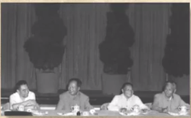
1. 社会主义建设道路初步探索的理论成果
对社会主义，我们现在有些了解，但不甚了了，我们搞社会主义是边建设边学习的，搞社会主义才有社会主义经验，“未有先学养子而后嫁者也”。
——1961年第二次庐山会议

Slide 7
1. 社会主义建设道路初步探索的理论成果
“未有先学养子而后嫁者也”
原文： “未有学养子而后嫁者也。”
——《礼记·大学》

Slide 8
1. 社会主义建设道路初步探索的理论成果
社会主义改革
摸着石头过河
社会主义建设

Slide 9
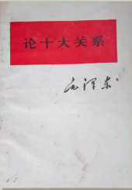
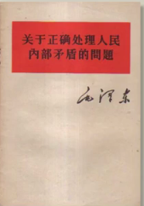
1. 社会主义建设道路初步探索的重要思想成果
两本重要的著作

Slide 10
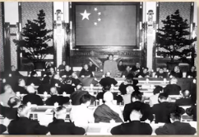
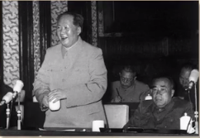
1.1《论十大关系》中的探索成果
《论十大关系》中的探索成果
1956.4.25
1956.5.2
毛泽东先后在中央政治局扩大会议和最高国务会议上，作了题为《论十大关系》的报告，报告初步总结了我国社会主义建设的经验，明确提出了以苏为鉴，调动各种积极因素为社会主义事业服务，独立自主地探索适合中国情况的社会主义建设道路。

Slide 11
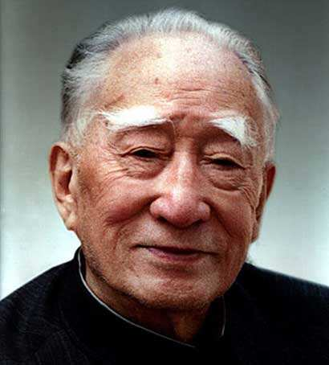
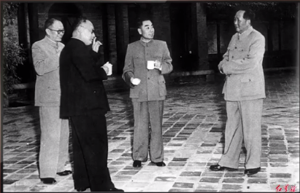
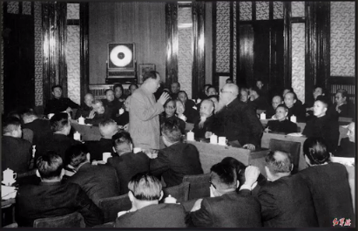
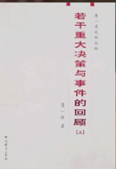
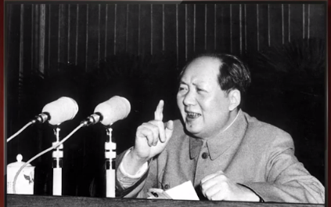
1.1《论十大关系》中的探索成果
薄一波

Slide 12
1.1《论十大关系》中的探索成果
《论十大关系》中的探索成果
十大问题
十大关系
十大矛盾

Slide 13
1.1《论十大关系》中的探索成果
《论十大关系》中的基本内容
第一，在重工业和轻工业农业的关系问题上，毛泽东指出要用多发展一些农业、轻工业的办法来发展重工业。
第二，在沿海工业和内地工业的关系问题上，毛泽东指出要充分利用和发展沿海的工业基地，以便更有力量来发展和支持内地工业。
第三，在经济建设和国防建设的关系问题上，毛泽东在强调加强国防建设的重要任务时，提出把军政费用降到一个适当的比例，增加经济建设费用，只有把经济建设发展得更快了，国防建设才能够有更大的进步。

Slide 14
1.1《论十大关系》中的探索成果
《论十大关系》中的基本内容
第四，在国家、生产单位和生产者个人的关系问题上，毛泽东指出三者的利益必须兼顾，不能只顾一头，既要提倡艰苦奋斗，又要关心群众生活。
第五，在中央和地方的关系问题上，毛泽东指出：要在巩固中央统一领导的前提下，扩大地方的权力，让地方办更多的事情，发挥中央和地方两个积极性。

Slide 15
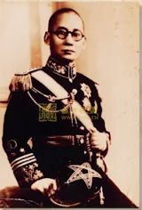
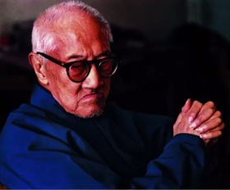
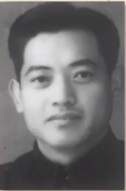
1.1《论十大关系》中的探索成果
《论十大关系》中的基本内容
第六，在汉族与少数民族的关系问题上，毛泽东指出要着重反对大汉族主义，也要反对地方民族主义，要诚心诚意地积极帮助少数民族发展经济建设和文化建设。
第七，在党和非党的关系问题上，毛泽东指出：共产党和民主党派要长期共存、互相监督。
龙云
梁漱溟
彭一湖

Slide 16
1.1《论十大关系》中的探索成果
《论十大关系》中的基本内容
第八，在革命和反革命的关系问题上，毛泽东指出必须分清敌我，化消极因素为积极因素。
第九，在是非关系问题上，毛泽东指出对犯错误的同志要实行惩前毖后、治病救人的方针，要允许人家犯错误，允许并帮助他们改正错误。
第十，在中国和外国的关系问题上，毛泽东指出要学习一切民族一切国家的长处，包括资本主义国家，先进的科学技术和科学管理方法，要反对不加分析地一概排斥或一概照搬。

Slide 17
1.1《论十大关系》中的探索成果
生产力和生产关系
“十大关系”
经济基础和上层建筑
……

Slide 18

1.1《论十大关系》中的探索成果
《论十大关系》的精神实质
第一，以苏联为鉴戒。
在论述十大关系时，毛泽东基本上都是将苏联作为参照系和比较项的，在报告中，毛泽东开门见山地就指出：特别值得注意的是，最近苏联方面暴露了他们在建设社会主义过程中的一些缺点和错误，他们走过的弯路，你还想走?过去我们就是鉴于他们的经验教训，少走了一些弯路，现在当然更要引以为戒。

Slide 19
1.1《论十大关系》中的探索成果
《论十大关系》的精神实质
第二，调动一切积极因素为社会主义事业服务。
积极因素
党内因素
国内因素
直接因素
本来的积极因素
党外因素
国外因素
间接因素
由消极因素转化而来的积极因素

Slide 20
1.1《论十大关系》中的探索成果
《论十大关系》的精神实质
第二，调动一切积极因素为社会主义事业服务。
工人农民等基本力量
一切可以团结的力量
国内因素
国际因素
可以争取的中间势力
可以争取为中立的不中立力量
可以转化的反动势力
可以分化利用的反动力量

Slide 21
1.1《论十大关系》中的探索成果
《论十大关系》的精神实质
第二，调动一切积极因素为社会主义事业服务。
提出这十个问题，都是围绕着一个基本方针，就是要把国内外一切积极因素调动起来，为社会主义事业服务，过去为了结束帝国主义封建主义和官僚资本主义的统治，为了人民民主革命的胜利，我们就实行了调动一切积极因素的方针，现在为了进行社会主义革命、建设社会主义国家同样也实行这个方针。

Slide 22
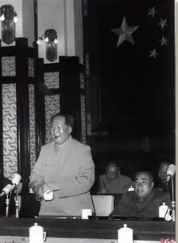
1.1《论十大关系》中的探索成果
《论十大关系》的精神实质
这十种关系都是矛盾，世界是由矛盾组成的，没有矛盾就没有世界，我们的任务，是要正确处理这些矛盾，这些矛盾在实践中是否能完全处理好，也要准备两种可能性，而且在处理这些矛盾的过程中，一定还会遇到新的矛盾、新的问题，但是，像我们常说的那样，道路总是曲折的，前途总是光明的，我们一定要努力把党内党外、国内国外的一切积极的因素，直接的、间接的积极因素，全部调动起来，把我国建设成为一个强大的社会主义国家。

Slide 23
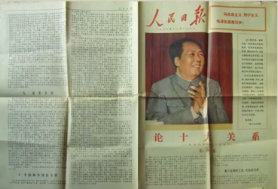
1.1《论十大关系》中的探索成果
1976年12月26日，为了纪念毛泽东诞辰83周年，《论十大关系》才在《人民日报》上公开发表，这个时候，距离毛泽东去世已经三个多月了，距离毛泽东做《论十大关系》的报告已经二十多年了，这不能不说是一种历史的遗憾。

Slide 24
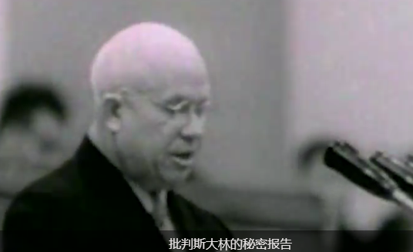
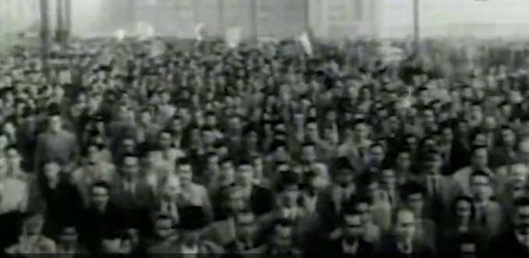
1.2《关于正确处理人民内部矛盾的问题》中的探索成果
赫鲁晓夫
匈牙利
1956年2月，苏共召开二十大，会议即将结束时，苏共中央总书记赫鲁晓夫做了批判斯大林的秘密报告《关于个人崇拜及其后果》，受苏共二十大和秘密报告的影响，东欧一些社会主义国家弥漫着动荡不安的气氛，当年的6月份波兰发生了“波兹南事件”，当年的10月份东欧又发生了“匈牙利事件”，帝国主义乘机掀起反苏反共反社会主义的浪潮。

Slide 25
1.2《关于正确处理人民内部矛盾的问题》中的探索成果
社会主义社会是否还存在着矛盾？
又是什么性质的矛盾？
如何正确认识和解决这些矛盾？

Slide 26
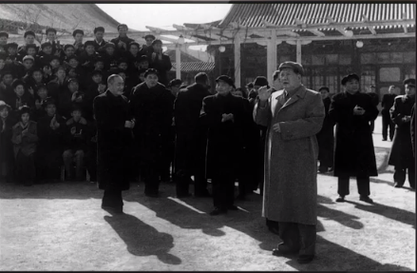
1.2《关于正确处理人民内部矛盾的问题》中的探索成果
关于社会主义社会的矛盾问题，马克思、恩格斯和列宁没有专门作过论述，斯大林在领导苏联社会主义建设的实践中长期不承认社会主义存在矛盾，在实践中造成了严重后果，毛泽东等党和国家领导人深刻汲取苏联的经验教训，认真分析和研究中国社会主义建设的新情况新问题，在广泛调研的基础上，形成了关于社会主义社会矛盾的学说。

Slide 27
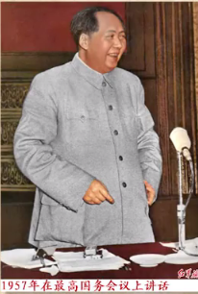
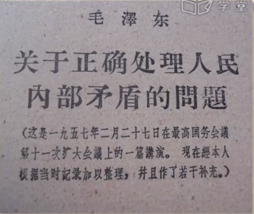
1.2《关于正确处理人民内部矛盾的问题》中的探索成果
矛盾是普遍存在的，社会主义社会同样充满着矛盾，正是这些矛盾，推动着社会主义社会不断地向前发展。矛盾不断出现，又不断解决，就是事物发展的辩证规律。

Slide 28
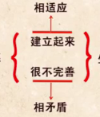
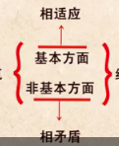
1.2《关于正确处理人民内部矛盾的问题》中的探索成果
毛泽东关于社会主义社会矛盾的思想
一是关于社会主义社会的基本矛盾
生产关系和生产力基本适应
上层建筑和经济基础基本适应
人民根本利益相一致
生产关系
生产力
条件
基础
旧社会的基本矛盾
≠
社会主义社会的基本矛盾
相适应又相矛盾
×
√
对抗性
非对抗性
上层建筑
经济基础
可以经过社会主义制度本身不断地得到解决

Slide 29
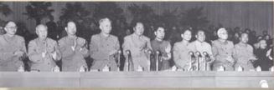
1.2《关于正确处理人民内部矛盾的问题》中的探索成果
毛泽东关于社会主义社会矛盾的思想
二是关于我国社会的主要矛盾和根本任务
我国社会的主要矛盾
人民对于建立先进的工业国的要求
落后的农业国的现实
VS
人民对于经济文化迅速发展的需要
当前经济文化不能满足人民需要

Slide 30
1.2《关于正确处理人民内部矛盾的问题》中的探索成果
毛泽东关于社会主义社会矛盾的思想
三是两类不同性质矛盾的理论
社会主义社会的矛盾反映在政治上可以划分为敌我矛盾和人民内部矛盾。
敌我矛盾是人民同反抗社会主义革命和敌视破坏社会主义建设的社会势力和社会集团的矛盾，这是根本利益对立基础上的矛盾，因而是对抗性的矛盾。
人民内部矛盾是在人民利益根本一致的基础上的矛盾，因而是非对抗性的矛盾。

Slide 31
1.2《关于正确处理人民内部矛盾的问题》中的探索成果
工人阶级内部的矛盾
农民阶级内部的矛盾
知识分子内部的矛盾
工农两个阶级之间的矛盾
工人、农民同知识分子之间的矛盾
工人阶级和其他劳动人民同民族资产阶级的矛盾
政府和人民群众之间的矛盾
民主同集中的矛盾
领导同被领导之间的矛盾
国家机关某些工作人员的官僚主义作风同群众之间的矛盾
比较正确地反映客观规律的一些人同比较不正确地反映客观规律的一些人之间的矛盾
由于民族资产阶级有两面性，工人阶级同民族资产阶级的矛盾也属于人民内部的矛盾

Slide 32
1.2《关于正确处理人民内部矛盾的问题》中的探索成果
毛泽东论述了正确处理两类不同性质社会矛盾的基本方法
敌我之间矛盾
人民内部矛盾
人民民主专政
分清敌我
分清是非
专政的方法
民主的方法

Slide 33
1.2《关于正确处理人民内部矛盾的问题》中的探索成果
什么是专政的方法？
人民民主专政的国家机器
依法治罪
强迫从事劳动
剥夺政治权利
在劳动中改造成新人
国家内部那些反抗社会主义改造、破坏社会主义建设的敌对分子和严重犯罪分子

Slide 34
1.2《关于正确处理人民内部矛盾的问题》中的探索成果
讨论的方法
什么是民主的方法？
批评的方法
说服教育的方法
用民主的方法解决人民内部矛盾，这是一个总方针

Slide 35
1.2《关于正确处理人民内部矛盾的问题》中的探索成果
第一，对于政治思想领域的人民内部矛盾，实行“团结——批评——团结”的方针，坚持说服教育讨论的方法。
第二，对于物质利益分配方面的人民内部矛盾，实行统筹兼顾、适当安排的方针，兼顾国家、集体和个人三方面的利益。
第三，对于人民群众和政府机关的矛盾要坚持民主集中制原则，要努力克服政府机关的官僚主义，也要加强对群众的思想教育。
第四，对科学文化领域里的矛盾实行“百花齐放、百家争鸣”的方针，通过自由讨论和科学实践艺术实践去解决。
第五，对于共产党和民主党派的矛盾，实行在坚持社会主义道路和共产党领导的前提下“长期共存、互相监督”的方针。
第六，对于民族之间的矛盾，实行民族平等、团结互助的方针，着重反对大汉族主义，也要反对地方民族主义，等等。
具体方针和原则

Slide 36
1.2《关于正确处理人民内部矛盾的问题》中的探索成果
正确处理人民内部矛盾的目的是什么呢？
毛泽东指出，我们提出划分敌我和人民内部两类矛盾的界限，提出正确处理人民内部矛盾的问题，以便团结全国各族人民进行一场新的战争，向自然界开战，发展我们的经济，发展我们的文化，巩固我们的新制度，建设我们的新国家。毛泽东又强调，关于正确处理人民内部矛盾的问题，是社会主义国家政治生活的主题，这一论断的根本着眼点在于调动一切积极因素，团结一切可以团结的力量，把全党的注意力转到社会主义建设上来。

Slide 37
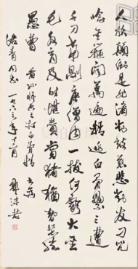
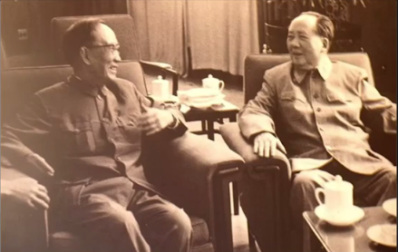
1.2《关于正确处理人民内部矛盾的问题》中的探索成果
人妖颠倒是非淆，对敌慈悲对友刁。
咒念金箍闻万遍，精逃白骨累三遭。
千刀当剐唐僧肉，一拔何亏大圣毛。
教育及时堪赞赏，猪犹智慧胜愚曹。
——郭沫若《看〈孙悟空三打白骨精〉》

Slide 38
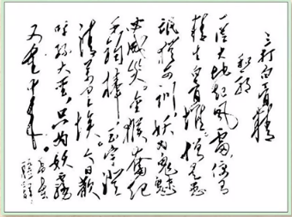
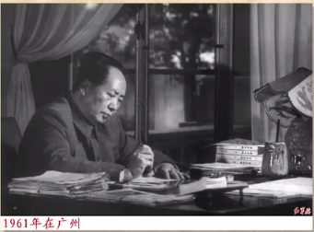
1.2《关于正确处理人民内部矛盾的问题》中的探索成果
一从大地起风雷，便有精生白骨堆。
僧是愚氓犹可训，妖为鬼蜮必成灾。
金猴奋起千钧棒，玉宇澄清万里埃。
今日欢呼孙大圣，只缘妖雾又重来。
——1961年11月《七律·和郭沫若同志》

Slide 39
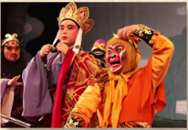

1.2《关于正确处理人民内部矛盾的问题》中的探索成果
训
人民内部矛盾
教育
说服
民主的方式
千钧棒
敌我之间矛盾
斗争
专政的方式

Slide 40
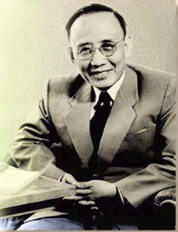
1.2《关于正确处理人民内部矛盾的问题》中的探索成果
赖有晴空霹雳雷，不教白骨聚成堆。
九天四海澄迷雾，八十一番弭大灾。
僧受折磨知悔恨，猪期振奋报涓埃。
金睛火眼无容赦，哪怕妖精亿度来。
——1962年1月郭沫若《和毛泽东同志》

Slide 41
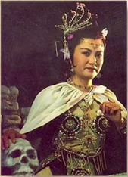

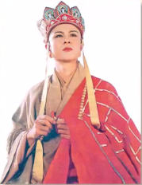
1.2《关于正确处理人民内部矛盾的问题》中的探索成果
坚决打击
积极争取
反动派
革命派
中间派

Slide 42
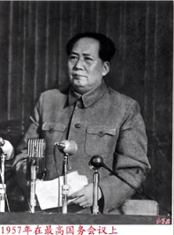
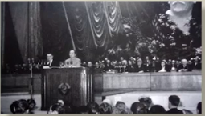
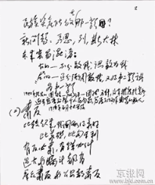
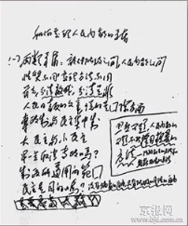
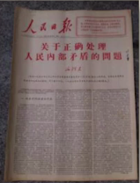
1.2《关于正确处理人民内部矛盾的问题》中的探索成果

Slide 43
1.3走中国工业化道路的思想
在《论十大关系》和《关于正确处理人民内部矛盾的问题》中，毛泽东提出了走中国工业化道路的思想，这个实现工业化是中国近代以来历史发展的必然要求，也是中国独立和富强的必要条件。

Slide 44
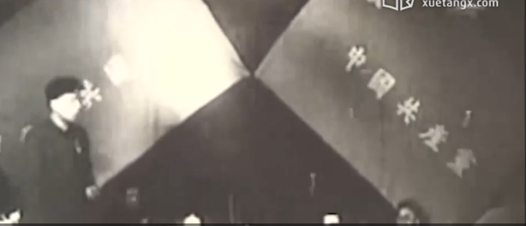
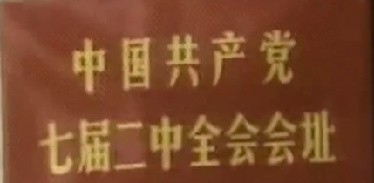
1.3走中国工业化道路的思想
中国共产党很早就开始重视国家的工业化问题，早在这个新民主主义革命时期就提出保护民族工商业的政策。在抗日战争时期，毛泽东指出：中国的民族独立有巩固的保障，就必须工业化。党的七届二中全会又提出了实现国家工业化的目标。

Slide 45
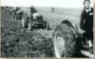
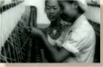
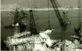
1.3走中国工业化道路的思想
建国之初，刘少奇就曾设想先以主要力量发展
以农轻重为序的工业化道路
更大力量
农业
手工业
重工业

Slide 46
1.3走中国工业化道路的思想
这个设想属于传统的工业化路径，与大多数发达国家及其新型工业化国家的发展路径基本相同，而不同于苏联的优先发展重工业的工业化道路。但是啊，随着这个朝鲜战争的爆发，我们党选择了苏联优先发展重工业的这种模式，很快形成了以“重轻农”为序的工业化道路。

Slide 47

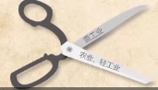
1.3走中国工业化道路的思想
但是啊，这条道路具有一些弊端，比如啊，工农业“剪刀差”从农民身上拿走的东西过多；又比如啊，重工业在得到优先发展的同时，农业和轻工业发展相对滞后，导致人民生活水平长期得不到应有的提高等问题。

Slide 48
1.3走中国工业化道路的思想
到了社会主义改造基本完成的前后，毛泽东开始重新审视中国工业化道路的问题。
《论十大关系》中讲的第一大关系便是重工业和轻工业、农业的关系。

Slide 49
1.3走中国工业化道路的思想
我们现在发展重工业可以有两种办法
一种是少发展一些农业、轻工业
一种是多发展一些农业、轻工业
前一种办法会使重工业发展得少些和慢些，至少基础不那么稳固，几十年后算总账是划不来的。
后一种办法会使重工业发展得多些和快些，而且由于保障了人民生活的需要，会使它发展的基础更加稳固。

Slide 50
1.3走中国工业化道路的思想
共有十二个部分，在最后一部分“中国工业化的道路”中，毛泽东指出：“这里所讲的工业化道路的问题，主要是指重工业、轻工业和农业的发展关系问题，我国的经济建设是以重工业为中心，这一点必须肯定。但是同时必须充分注意发展农业和轻工业，我国是一个大农业国，农村人口占全国人口的百分之八十以上，发展工业必须和发展农业同时并举，工业才有原料和市场，才有可能为建立强大的重工业，积累较多的资金”。他又指出：“农业和轻工业发展了，重工业有了市场，有了资金，它就会更快地发展，这样看，看起来工业化的速度似乎慢一些，但是实际上不会慢，或者反而可能快一些”。

Slide 51
1.3走中国工业化道路的思想
经过探索，毛泽东和其他领导人借鉴苏联优先发展重工业的工业化道路的经验教训，提出了以农业为基础、以工业为主导以及一整套“两条腿走路”的方针。

Slide 52
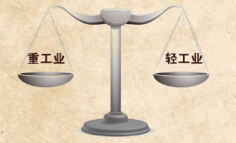
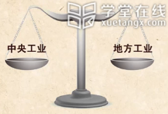
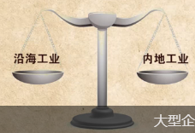
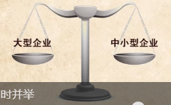
1.3走中国工业化道路的思想

Slide 53
2. 社会主义建设道路初步探索的意义和经验教训
专题五第二部分内容：社会主义建设道路初步探索的意义和经验教训
先来看第一个问题，社会主义建设道路初步探索的意义都有哪些？

Slide 54
2.1 社会主义建设道路初步探索的意义
党领导人民探索社会主义建设道路，历经艰辛和曲折，在理论和实践上取得一系列重要成果，这些成果的重要意义主要有以下几个方面：
第一，巩固和发展了我国的社会主义制度。
社会主义制度建立
面对着严峻复杂的国内外形势
党带领全国人民坚持独立自主、自力更生
开始了大规模的社会主义建设
政治
经济
文化

Slide 55
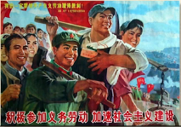
2.1 社会主义建设道路初步探索的意义
这些成就的取得，体现了社会主义制度的优越性，增强了广大人民群众走社会主义道路的信心，社会主义制度也在实践中得到巩固和发展。

Slide 56
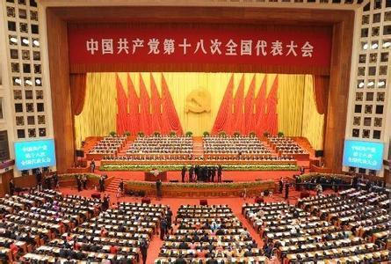
2.1 社会主义建设道路初步探索的意义
第二，为开创中国特色社会主义提供了宝贵经验、理论准备、物质基础。
“以毛泽东同志为核心的党的第一代中央领导集体带领全党全国各族人民完成了新民主主义革命，进行了社会主义改造，确立了社会主义基本制度，成功实现了中国历史上最深刻最伟大的社会变革，为当代中国一切发展进步奠定了根本政治前提和制度基础，在探索过程中，虽然经历了严重曲折，但党在社会主义建设中取得的独创性理论成果和巨大成就，为新的历史时期开创中国特色社会主义提供了宝贵经验、理论准备、物质基础”。

Slide 57
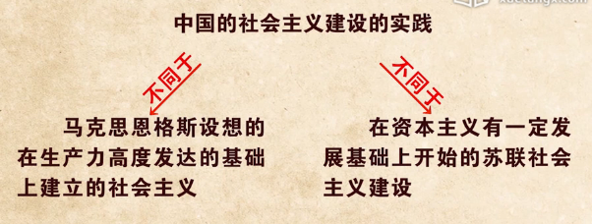
2.1 社会主义建设道路初步探索的意义
第三，丰富了科学社会主义的理论和实践。

Slide 58
2.1 社会主义建设道路初步探索的意义
第三，丰富了科学社会主义的理论和实践。
探索的成就表明，社会主义建设没有一个固定不变的模式，各个国家应该根据自己的国情，独立自主地选择适合自己的发展道路。这不仅丰富了中国社会主义的理论与实践，也丰富了科学社会主义理论与实践，为其他国家的社会主义建设提供了经验和借鉴。

Slide 59
2.1 社会主义建设道路初步探索的意义
第一种是认为毛泽东时代一团漆黑，一无是处。
极左思潮
两种极端倾向
极右思潮
第二种是认为毛泽东时代完美无瑕，无一问题。

Slide 60
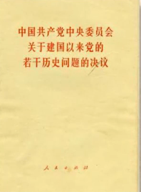
2.1 社会主义建设道路初步探索的意义
由于我们党领导社会义事业的经验不多，党的领导对形势的分析和对国情的认识有主观主义的偏差，"文化大革命"前就有过把阶级斗争扩大化和在经济建设上急躁冒进的错误。
后来又发生了"文化大革命"这样全局性的、长时间的严重错误，这就使得我们没有取得本来应该取得的更大成就，忽视错误、掩盖错误是不允许的，这本身就是错误，而且将招致更大的错误。
但是，三十二年来我们取得的成就还是主要的，忽视或否认我们的成就，忽视或否认取得这些成就的成功经验，同样是严重的错误。

Slide 61

2.1 社会主义建设道路初步探索的意义
值得说明的是啊，尽管在探索的过程中存在着种种失误和重大挫折，但是我们不能抹杀毛泽东同志在此期间的辛劳和激情。

Slide 62
2.1 社会主义建设道路初步探索的意义
1958年7月1日清晨，彻夜未眠的毛泽东一连写了两首名为《送瘟神》的七律，诗前有小序这样说：“读六月三十日《人民日报》余江县消灭了血吸虫，浮想联翩，夜不能寐，微风拂晓，旭日临窗，遥望南天，欣然命笔”。

Slide 63

2.1 社会主义建设道路初步探索的意义
《七律˙送瘟神》其一：
绿水青山枉自多，华佗无奈小虫何！
千村薜荔人遗矢，万户萧疏鬼唱歌。
坐地日行八万里，巡天遥看一千河。
牛郎欲问瘟神事，一样悲欢逐逝波。

Slide 64

2.1 社会主义建设道路初步探索的意义
《七律˙送瘟神》其二：
春风杨柳万千条，六亿神州尽舜尧。
红雨随心翻作浪，青山着意化为桥。
天连五岭银锄落，地动三河铁臂摇。
借问瘟君欲何往，纸船明烛照天烧。

Slide 65

2.1 社会主义建设道路初步探索的意义
《七律˙到韶山》
别梦依稀咒逝川，故园三十二年前。
红旗卷起农奴戟，黑手高悬霸主鞭。
为有牺牲多壮志，敢教日月换新天。
喜看稻菽千重浪，遍地英雄下夕烟。

Slide 66

2.1 社会主义建设道路初步探索的意义
《七律˙登庐山》
一山飞峙大江边，跃上葱茏四百旋。
冷眼向洋看世界，热风吹雨洒江天。
云横九派浮黄鹤，浪下三吴起白烟。
陶令不知何处去，桃花源里可耕田。

Slide 67
2.1 社会主义建设道路初步探索的意义
这首诗原有一个小序：“一九五九年六月二十九日登庐山，望鄱阳湖，扬子江，千峦竞秀，壑争流，红日方升，成诗八句”。
毛泽东对《到韶山》和《登庐山》这两首诗甚为满意，他在9月1日致《诗刊》的信中说：“近日写了两首七律，录上正改，自以为可，可以上《诗刊》”。又说：“近日右倾机会主义猖狂进攻，说人民事业这也不好，那也不好……我这两首诗，也算是答复那些王八蛋的”。

Slide 68
2.2 社会主义建设道路初步探索的经验教训
第二个问题，社会主义建设道路初步探索的经验教训都有哪些？
在初步的探索过程中
整风运动的美好初衷
反右扩大化的历史遗憾
社会主义建设的良好开局
大跃进的误区及其灾难性后果
国民经济的迅速恢复
“文化大革命”的逐步发动

Slide 69

2.2 社会主义建设道路初步探索的经验教训
关于反右、大跃进和“文革”，目前社会上有着各种混淆视听的说法，我们首先应该知道官方对这些事件的权威性说法，这就是十一届六中全会通过的《关于建国以来党的若干历史问题的决议》中的论断：“历史决议”是一部非常重要的政治文献。

Slide 70

2.2 社会主义建设道路初步探索的经验教训
关于反右，“历史决议”指出：一九五七年的经济工作，由于认真执行党的八大的正确方针，是建国以来效果最好的年份之一，这一年在全党开展整风运动，发动群众向党提出批评建议，是发扬社会主义民主的正常步骤，在整风过程中，极少数资产阶级右派分子乘机鼓吹所谓"大鸣大放"，向党的新生的社会主义制度放肆地发动进攻，妄图取代共产党的领导，对这种进攻进行坚决的反击是完全正确和必要的，但是反右派斗争被严重地扩大化了，把一批知识分子、爱国人士和党内干部错划为"右派分子"，造成了不幸的后果。

Slide 71


2.2 社会主义建设道路初步探索的经验教训
关于大跃进，“历史决议”指出：一九五八年党的八大二次会议通过的社会主义建设总路线及其基本点，其正确的一面是反映了广大人民群众迫切要求改变我国经济文化落后状况的普遍愿望，其缺点是忽视了客观的经济规律。

Slide 72




2.2 社会主义建设道路初步探索的经验教训
所谓"彭德怀、黄克诚、张闻天、周小舟反党集团

Slide 73

2.2 社会主义建设道路初步探索的经验教训
关于文革，“历史决议”指出：一九六六年五月至一九七六年十月的"文化大革命"，使党、国家和人民遭到建国以来最严重的挫折和损失，这场"文化大革命"是毛泽东同志发动和领导的……。"文化大革命"的历史证明毛泽东同志发动"文化大革命"的主要论点，既不符合马克思列宁主义，也不符合中国实际，这些论点对当时我国阶级形势以及党和国家政治状况的估计是完全错误的。

Slide 74
2.2 社会主义建设道路初步探索的经验教训
历史已经判明，"文化大革命"是一场由领导者错误发动被反革命集团利用给党、国家和各族人民带来严重灾难的内乱。

Slide 75

2.2 社会主义建设道路初步探索的经验教训
可以说，从一九五七年开始我们的主要错误是“左”，“文化大革命”是极左。中国社会从一九五八年到一九七八年二十年时间，实际上处于停滞和徘徊的状态，国家的经济和人民的生活没有得到多大的发展和提高。
“文化大革命”十年浩劫，中国吃了苦头，中国吃苦头不只这十年，这以前，从一九五七年下半年开始我们就犯了“左”的错误，总的来说，就是对外封闭，对内以阶级斗争为纲，忽视发展生产力，制定的政策超越了社会主义的初级阶段。

Slide 76




2.2 社会主义建设道路初步探索的经验教训
《笨人王老大》，反映的就是“左”的错误给人民群众带来的种种苦头。电影《焦裕禄》，反映的是“左”的错误给广大群众和基层干部带来的困扰。路遥的长篇小说《平凡的世界》、著名评书艺人单田芳先生的自传体回忆录《言归正传》中，也有大量关于左的错误的描写。

Slide 77
2.2 社会主义建设道路初步探索的经验教训
在初步探索的过程中，我们在取得伟大成就的同时，也遭受到了严重挫折，在留下宝贵经验的同时也留下了深刻教训。那么，都有哪些经验和教训呢？

Slide 78
2.2 社会主义建设道路初步探索的经验教训
第一，必须把马列主义基本原理与中国具体实际正确地结合起来，探索符合中国特点的社会主义建设道路。
新民主义革命时期
马克思主义
+
中国实际
第一次结合
社会主义建设时期
第二次结合

Slide 79

2.2 社会主义建设道路初步探索的经验教训
1958年3月9日，毛泽东在成都会议上讲到规章制度问题时说：“搬苏联的很多，害人不浅，那些规章制度束缚生产力，制造浪费制造官僚主义”。“搬，要有分析，不要硬搬，硬搬就是不独立思考，忘记了历史上的教条主义的教训”。“苏联的经验只能择其善者而从之，其不善者不从之，把苏联的经验孤立起来，不看中国实际，就是不择其善者而从之”。

Slide 80
2.2 社会主义建设道路初步探索的经验教训
第二次结合
≠
第二次飞跃
第二次结合并不成功的原因，主要在于以下几点：
一是对马克思主义关于社会主义的一些基本原理的理解不够深入；
二是对中国的基本国情缺乏深刻认识；
三是没有能够真正搞清楚什么是社会主义、怎样建设社会主义的问题，采取了一些脱离实际超越发展阶段的政策和措施；
四是没有真正辩证地对待苏联模式。

Slide 81

2.2 社会主义建设道路初步探索的经验教训
1987年6月12日，邓小平谈话时就指出：过去我们搬用别国的模式，结果阻碍了生产力的发展，在思想上导致僵化，妨碍人民和基层积极性的发挥，我们还有其他错误，例如“大跃进”和“文化大革命”，这不是搬用别国模式的问题。

Slide 82

2.2 社会主义建设道路初步探索的经验教训
第二，必须正确认识社会主义社会的主要矛盾和根本任务，集中力量发展生产力。

Slide 83


2.2 社会主义建设道路初步探索的经验教训
第三，必须从实际出发进行社会主义建设，建设的规模和速度要和国力相适应，不能急于求成。
1962年召开的七千人大会

Slide 84


2.2 社会主义建设道路初步探索的经验教训
1992年，邓小平南方谈话

Slide 85

2.2 社会主义建设道路初步探索的经验教训
第四，必须发展社会主义民主，健全社会主义法制。

Slide 86

2.2 社会主义建设道路初步探索的经验教训
第四，必须发展社会主义民主，健全社会主义法制。

Slide 87
2.2 社会主义建设道路初步探索的经验教训
第五，必须坚持党的民主集中制和集体领导制度，加强执政党建设，健全民主集中制和集体领导制度。
由于我国社会主义基本制度刚刚建立，党和国家的领导制度还有许多不够完善的地方，特别是受当时苏联高度集中的政治体制的影响，加之长期封建专制主义的传统短期内难以消除，我国的民主集中制和党的集体领导制度一度遭到了严重破坏，“一言堂”、“家长制”代替了集体领导制度，个人崇拜现象泛滥开来。

Slide 88

2.2 社会主义建设道路初步探索的经验教训
柯庆施提出：“相信毛主席要相信到迷信的程度，服从毛主席要服从到盲从的程度！”

Slide 89


2.2 社会主义建设道路初步探索的经验教训
邓小平1980年8月18日的讲话，又被称为“八一八讲话”。

Slide 90

2.2 社会主义建设道路初步探索的经验教训
第六，必须坚持对外开放，不能关起门来搞建设，要借鉴和吸收人类文明的共同成果建设社会主义。

Slide 91

2.2 社会主义建设道路初步探索的经验教训
“中国在西方国家产业革命以后变得落后了，一个重要原因就是闭关自守，建国以后，人家封锁我们，在某种程度上我们也还是闭关自守，这给我们带来了一些困难，三十几年的经验教训告诉我们，关起门来搞建设是不行的，发展不起来”。

Slide 92




2.2 社会主义建设道路初步探索的经验教训

Slide 93
2.2 社会主义建设道路初步探索的经验教训
《水调歌头·重上井冈山》1965年5月
久有凌云志，重上井冈山。千里来寻故地，旧貌变新颜。到处莺歌燕舞，更有潺潺流水，高路入云端。过了黄洋界，险处不须看。
风雷动，旌旗奋，是人寰。三十八年过去，弹指一挥间。可上九天揽月，可下五洋捉鳖，谈笑凯歌还。世上无难事，只要肯登攀。

